Slide 1


Высокотехнологическая диагностика
меланомы кожи: определение границ новообразований
Университетский лицей № 1511 предуниверситария НИЯУ МИФИ, Москва
Выполнили: Горячев Иван и Таланов Андрей
Ученики 10 класса Лицея №1511 При МИФИ
Научный руководитель: аспирант кафедры №46 МИФИ Козлов Владимир Сергеевич

Slide 2
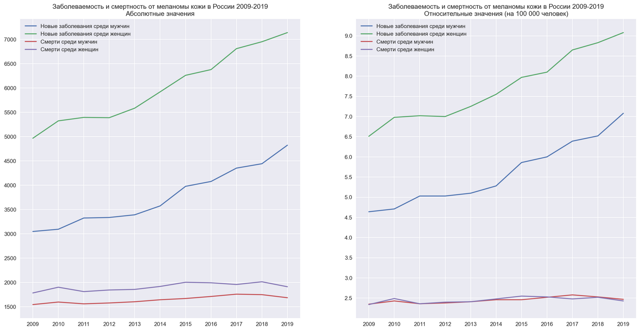
АКТУАЛЬНОСТЬ
Данные взяты из исследования [1]
Notes:
Биопатогены являются возбудителями многих респираторных заболеваний[1], и их своевременное обнаружение в окружающей среде является важной задачей обеспечения безопасности жизнедеятельности человека.
Практически все существующие в настоящий момент аэрозольные пробоотборники производят осаждение на поверхность твердой фазы и предназначены для лабораторного применения, что ограничивает возможности их использования.

Slide 3
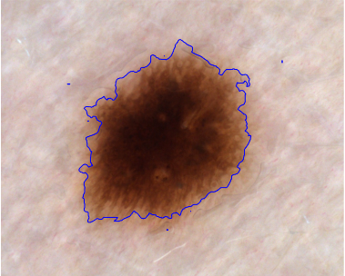
Вступление
Существует несколько методов для определения меланомы кожи:
- метод Китлера
- “список из семи пунктов”
- ABCD
- и другие
Многие методы подразумевают выделение границ новообразования (рис.1), в чем и заключается наша задача.
Рисунок 1. Контур меланомы
Notes:
Биопатогены являются возбудителями многих респираторных заболеваний[1], и их своевременное обнаружение в окружающей среде является важной задачей обеспечения безопасности жизнедеятельности человека.
Практически все существующие в настоящий момент аэрозольные пробоотборники производят осаждение на поверхность твердой фазы и предназначены для лабораторного применения, что ограничивает возможности их использования.

Slide 4
ЦЕЛЬ РАБОТЫ: Анализ результатов работы различных методов сегментации изображений в рамках выделения пигментных новообразований кожи на дерматоскопических изображениях, провести сравнение и выбрать лучший из них.
ЗАДАЧИ:
В данной работе рассмотрены методы:
Бинаризация Отсу
Метод водораздела
Метод активного контура
Notes:
Аэрозольные пробоотборники с жидкой фазой поглощения являются наиболее перспективными[2] по сравнению с традиционными методами отбора микроорганизмов с помощью фильтров или импакторов. Щадящие условия осаждения позволяют избежать травмирующего физического воздействия на микроорганизмы, поддерживая их физиологические свойства. Осаждение в жидкость позволяет отделить микроорганизмы от их аэрозольных носителей и обеспечивает их точное определение в виде одиночных клеток, а рециркуляция жидкости делает возможным концентрацию собранной пробы в малом объеме для дальнейшего анализа.
Цель работы заключалась в создании эффективного портативного аэрозольного пробоотборника для мониторинга биологических угроз в приземных атмосферных слоях при помощи дрона (БПЛА)

Slide 5
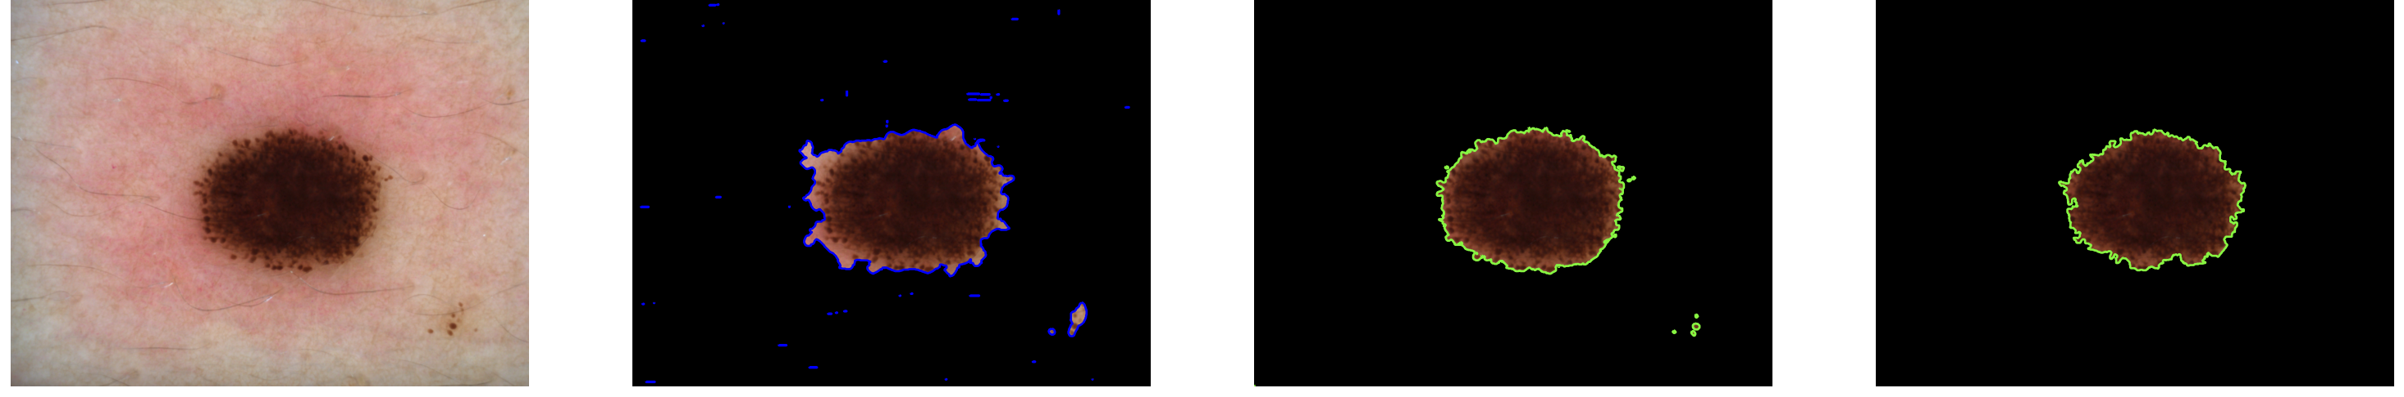
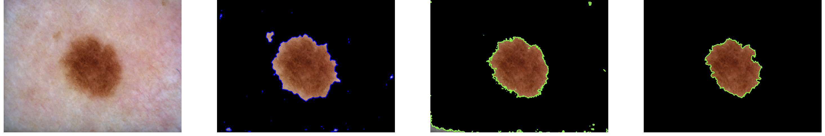
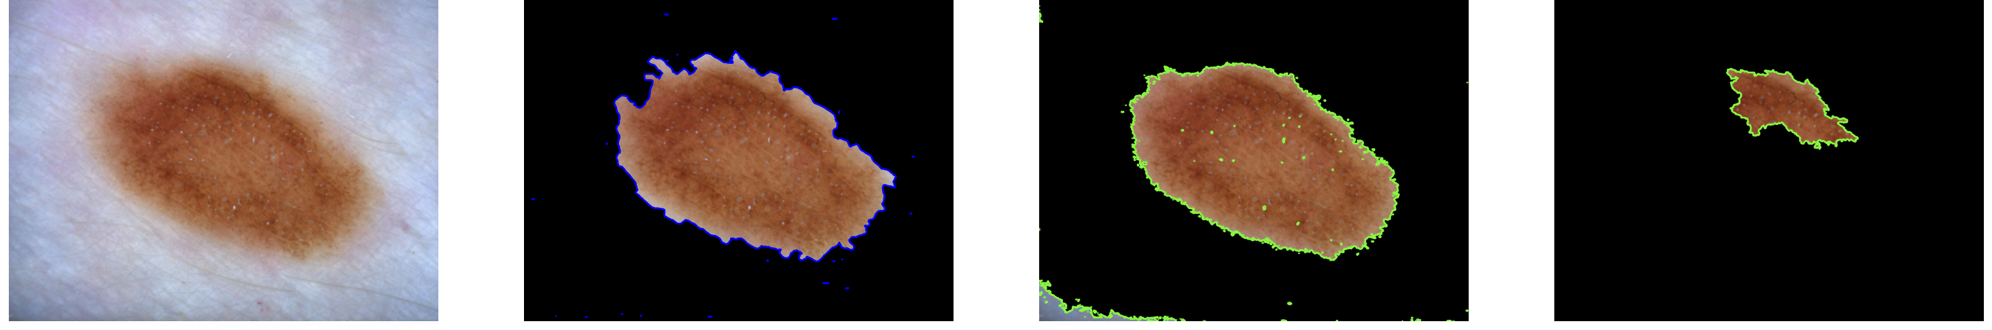
Изначальное изображение
Активный контур
ОТСУ
Метод водораздела

Slide 6
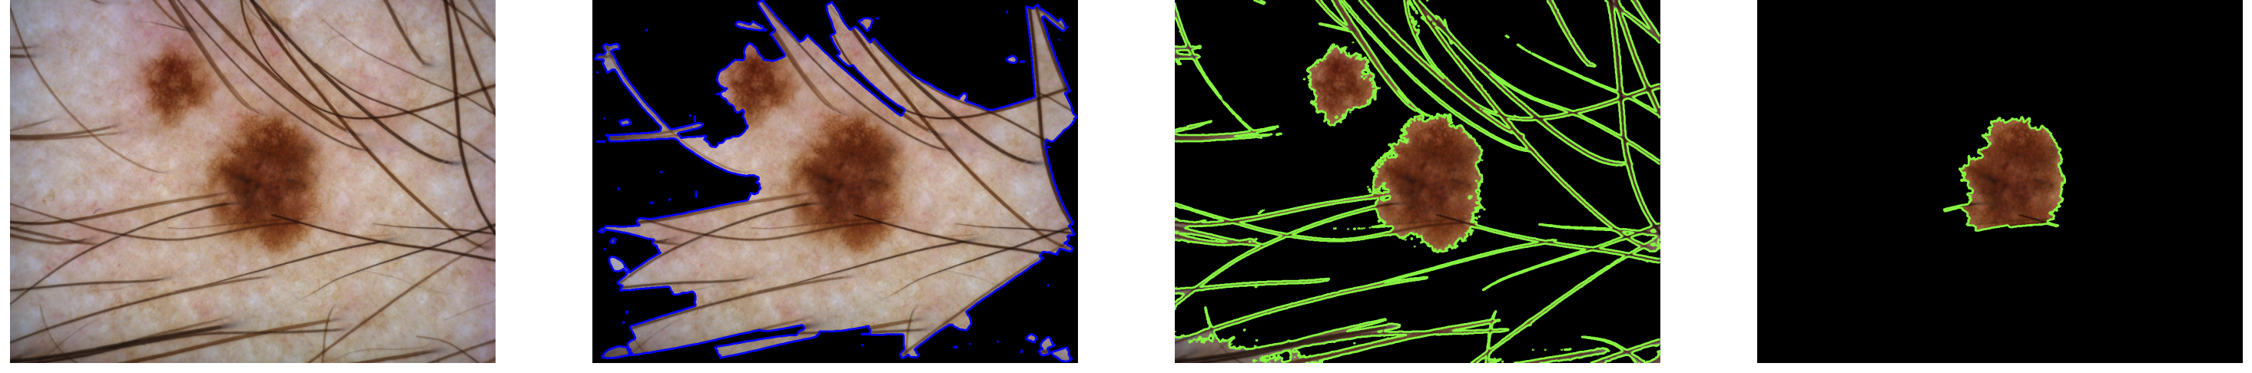
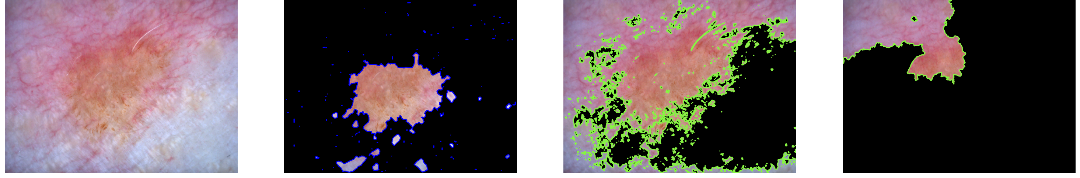
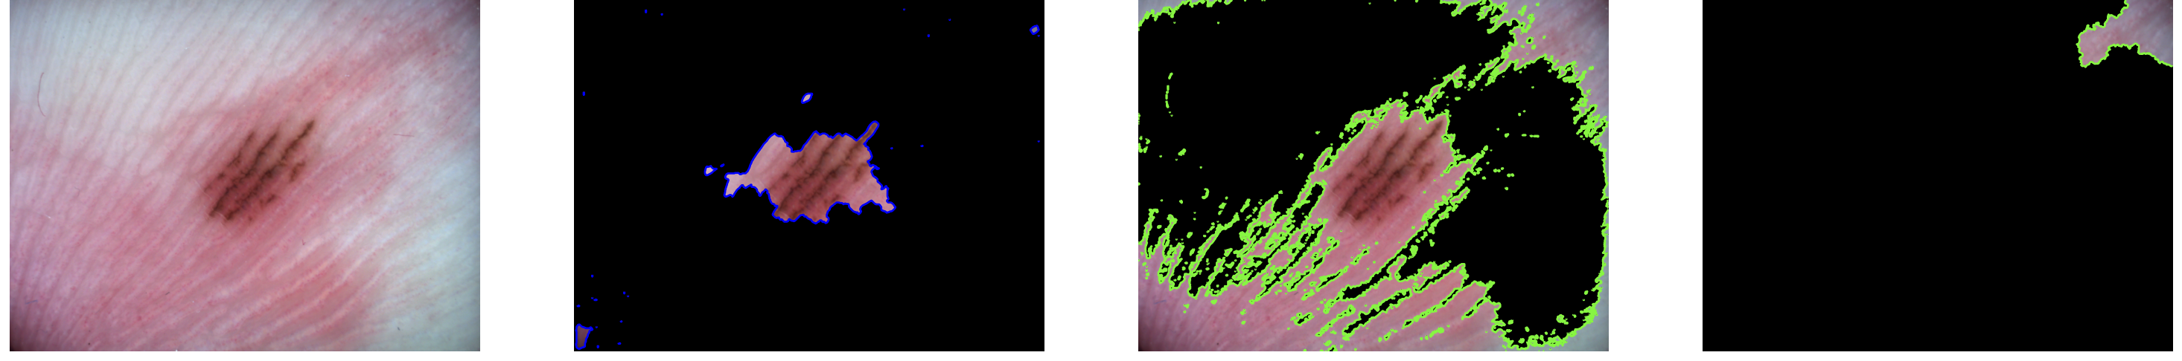
Изначальное изображение
Активный контур
ОТСУ
Метод водораздела

Slide 7
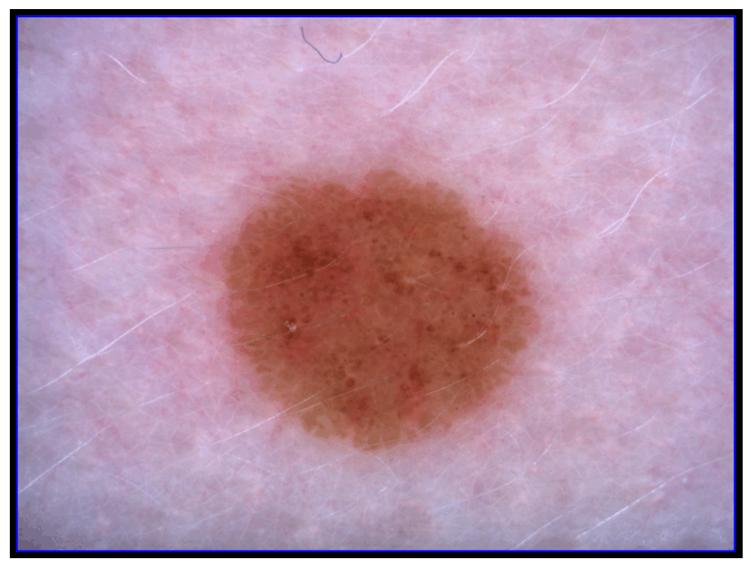
Изменение результата метода активного контура от количества итераций
Количество итераций:
10, 50, 100, 150, 200, 250, 300, 350, 370.

Slide 8
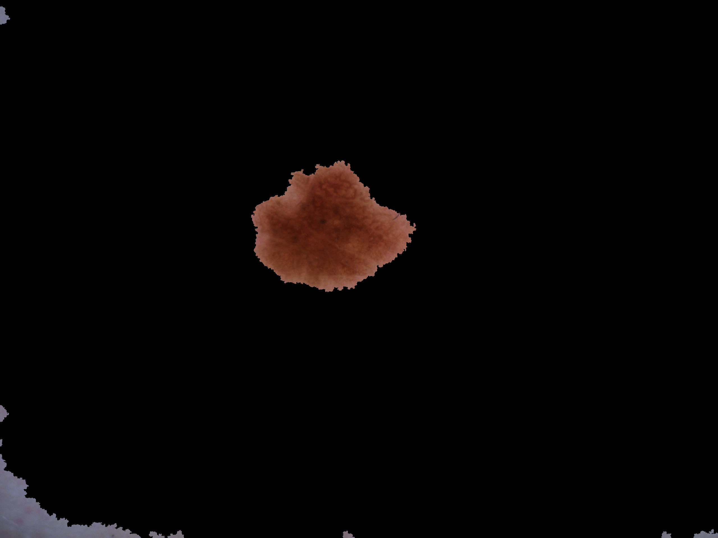
Изменение результата метода водораздела от изменения расстояния между центрами объектов
Коэффициенты расстояния:
0.2, 0.25, 0.3, 0.35, 0.4, 0.45, 0.5, 0.55, 0.6, 0.65.

Slide 9
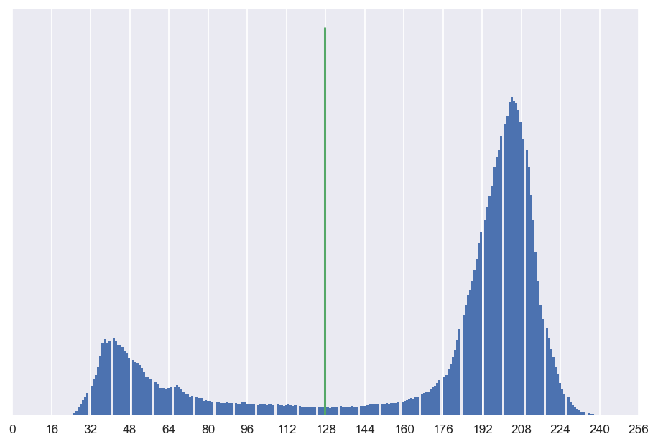
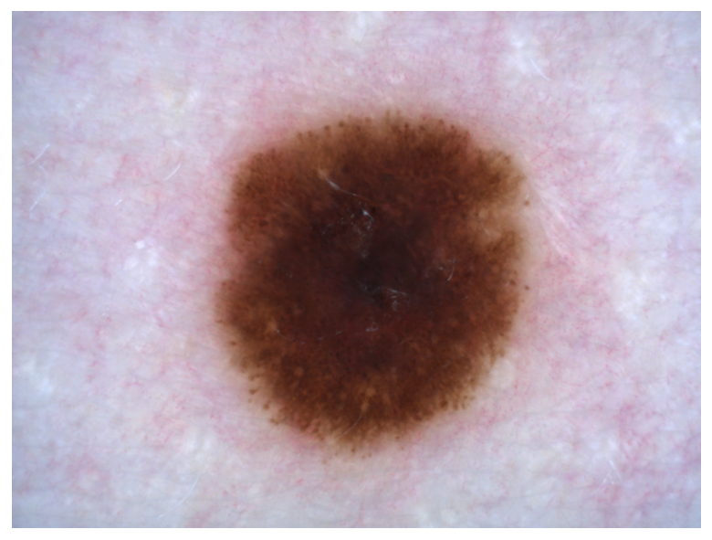
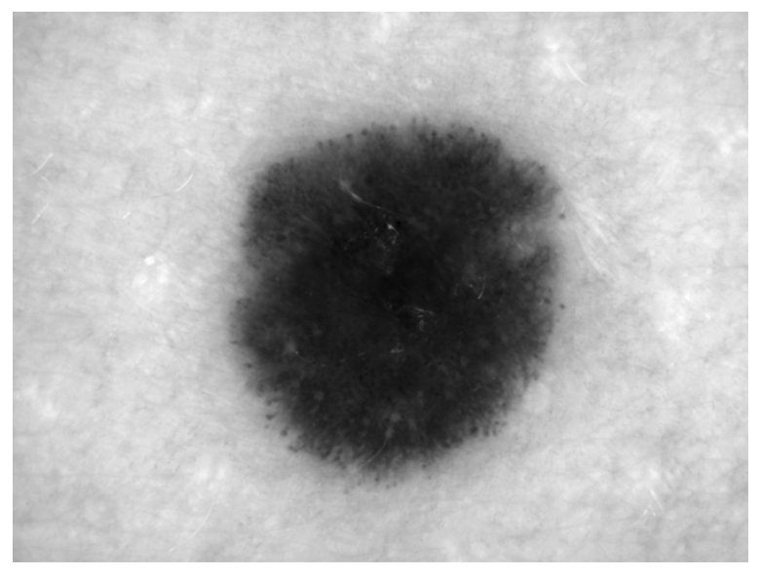
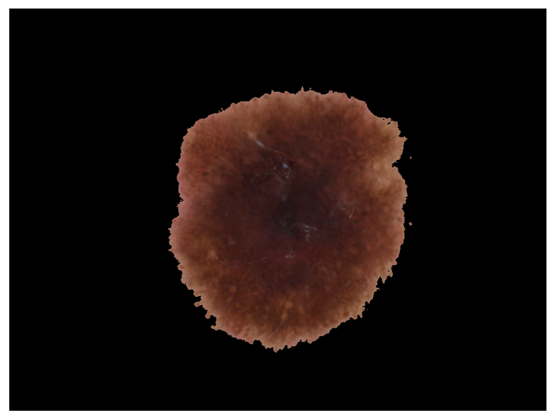
ОТСУ
Алгоритм работы
Перевод изображения в градацию серого
Нахождение «центрального» значения яркости пикселей
Использование значения из п2 в качестве порога

Slide 10
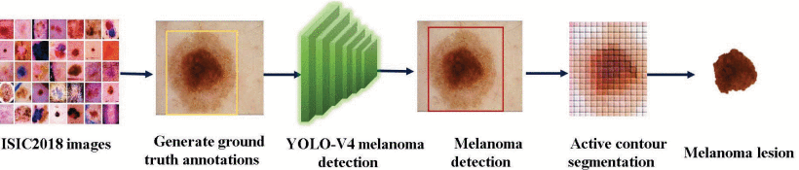
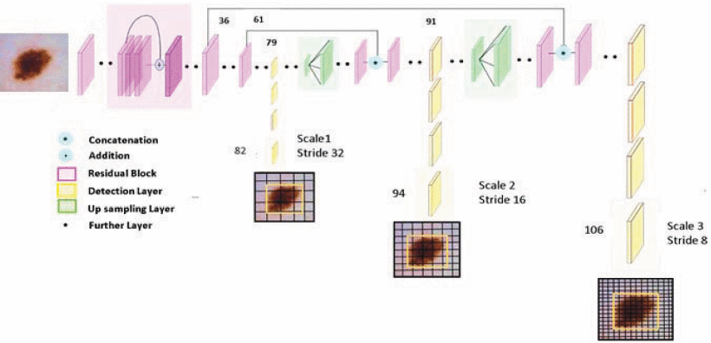
Другие исследования
Albahli S. et al. Melanoma lesion detection and segmentation using YOLOv4-DarkNet and active contour //IEEE Access. – 2020. – Т. 8. – С. 198403-198414.

Slide 11
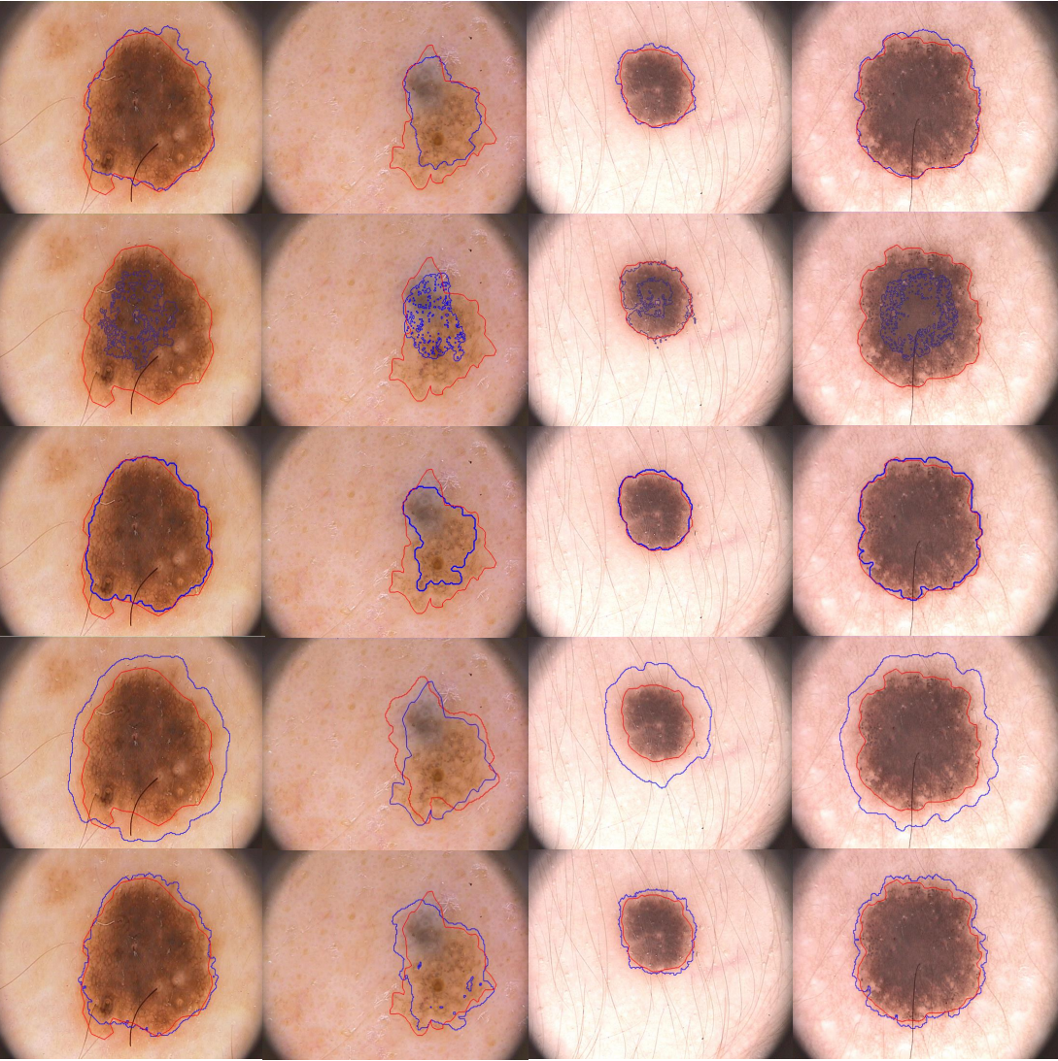
Другие исследования
Эволюция набора регуляризованных уровней расстояния (DRLSE)
LRSI
C-LS
ACWC
KL-LS
Красный контур обвели сами биологи.
Riaz F. et al. Active contours based segmentation and lesion periphery analysis for characterization of skin lesions in dermoscopy images //IEEE journal of biomedical and health informatics. – 2018. – Т. 23. – №. 2. – С. 489-500.

Slide 12
ВЫВОДЫ:
1) На непредобработанных изображениях с большим количеством артефактов использование данных методов нецелесообразно.
2) Алгоритм активного контура лучше применять, если обработанное изображение далее направляется к врачу для последующей ручной постановки диагноза.
3)Результат работы ОТСУ лучше подходит для перенаправления в другую программу для последующей автоматической постановки диагноза.
4)Метод водораздела не подходит для данной задачи.

Slide 13
СПИСОК ЛИТЕРАТУРЫ:
Каприн А. Д., Старинский В. В., Петрова Г. В. Злокачественные новообразования в России в 2019 году (заболеваемость и смертность). – МНИОИ им. П.А. Герцена − филиал ФГБУ «НМИЦ радиологии» Минздрава России, 2020. таблицы 1, 3, 61, 63
Oliveira R. B. et al. Computational methods for the image segmentation of pigmentedskin lesions: a review //Computer methods and programs in biomedicine. – 2016. – V. 131. – pp. 127-141.

